Slide 1





LỊCH SỬ VÀ ĐỊA LÍ

Slide 2


Slide 3

Để học tập và tìm hiểu địa lí địa phương, các em cần chuẩn bị:
- Tài liệu giáo dục địa phương lớp 4
- Tìm hiểu các thông tin, tài liệu về tự nhiên các hoạt động kinh tế của địa phương ( từ sách, báo, internet...)

Slide 4

Dựa vào tài liệu giáo dục địa phương lớp 4 hình 1 và hiểu biết của bản thân, em hãy tìm hiểu về thiên nhiên và con người địa phương em theo gợi ý sau:
1. Vị trí địa lí
2. Tự nhiên
4. Bảo vệ môi trường
3. Kinh tế

Slide 5


Slide 6
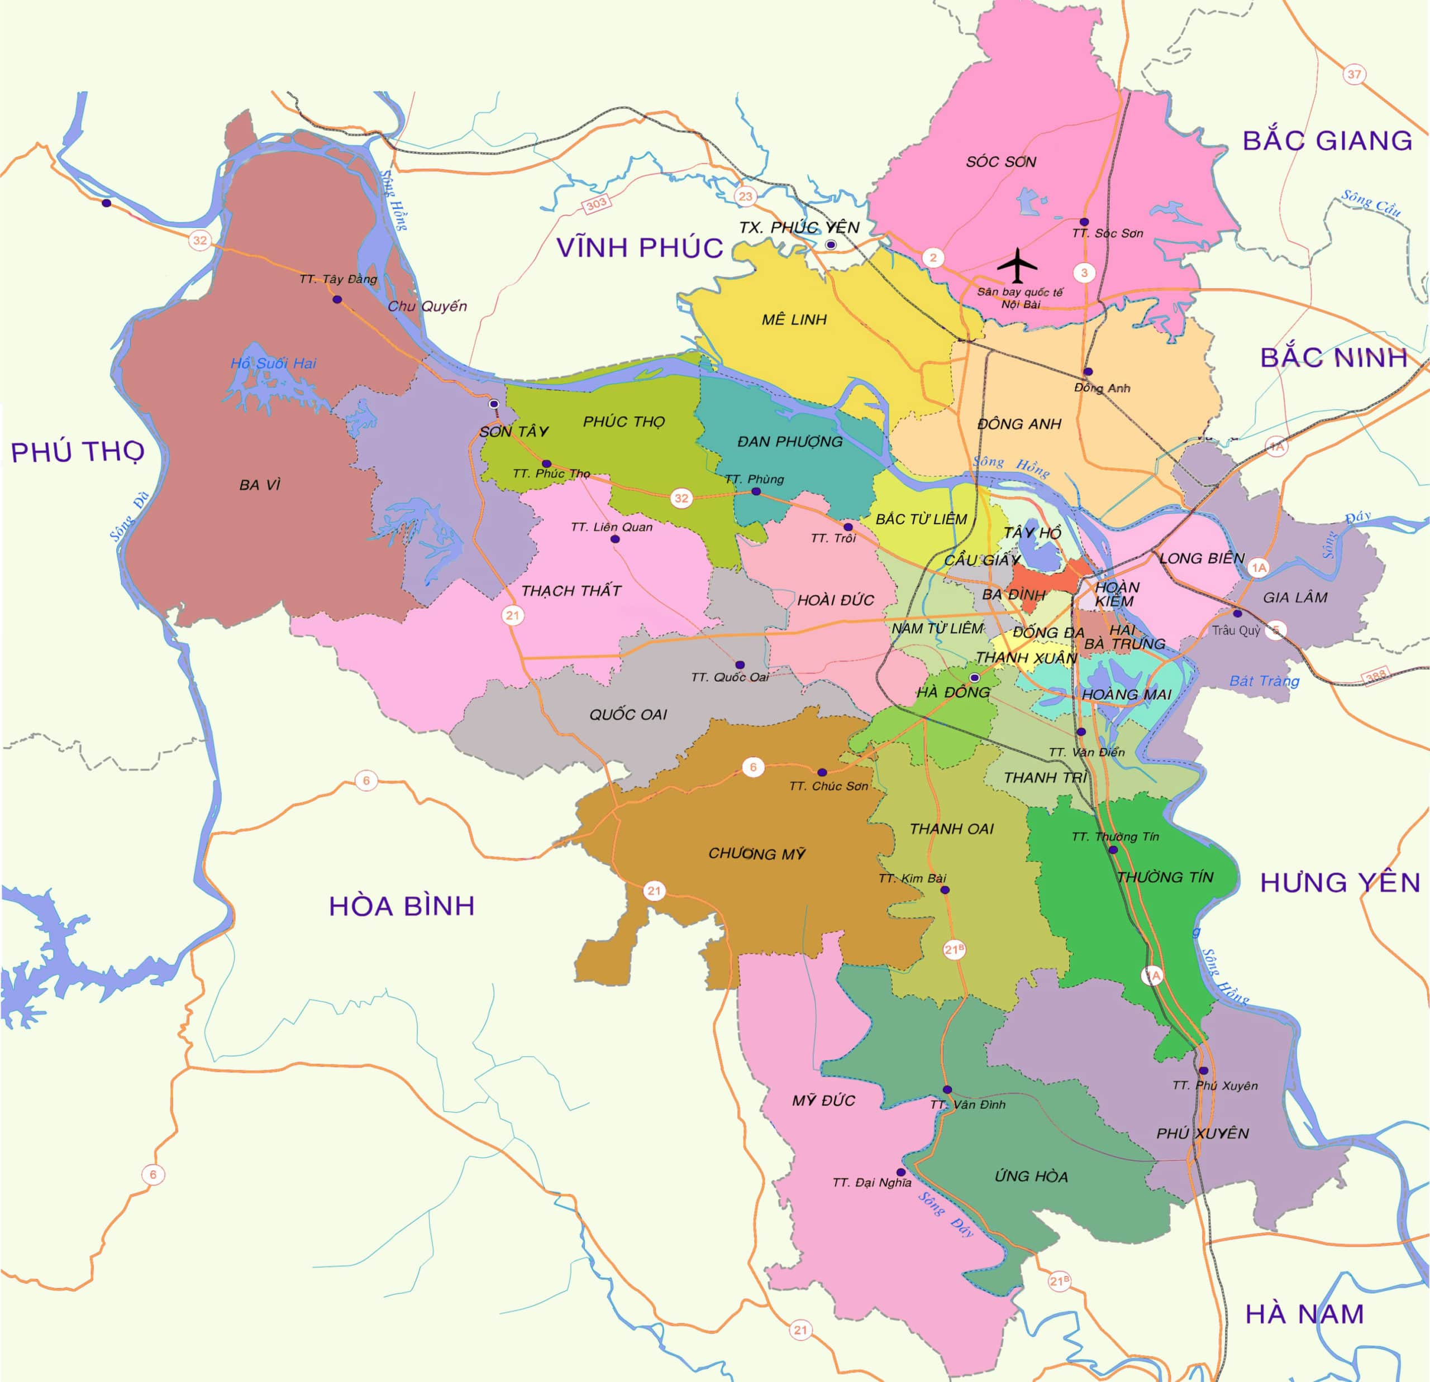
Các tỉnh, thành phố tiếp giáp với Hà Nội
Phía Bắc: Thái Nguyên, Vĩnh Phúc
Phía Nam: Hà Nam, Hòa Bình
Phía Đông: Bắc Giang, Bắc Ninh, Hưng Yên Phía Tây: Hòa Bình, Phú Thọ
Bản đồ hành chính thành phố Hà Nội

Slide 7
Hoạt động 2
TÌM HIỂU VỀ TỰ NHIÊN

Slide 8
Đặc điểm sông hồ của thành phố Hà Nội
+ Nằm ở vùng châu thổ sông Hồng, Hà Nội còn có cái tên "Thành phố sông hồ". Hiện nay, có 7 con sông lớn nhỏ gồm: sông Hồng, sông Đuống, sông Đà, sông Nhuệ, sông Cầu, sông Đáy, sông Cà Lồ.
Bản đồ thành phố Hà Nội

Slide 9
A | B
Tên các tỉnh/thành phố tiếp giáp với địa phương em
Các mùa trong năm của địa phương em

